Slide 1
CEJM​
Culture
Economique
Juridique
Managériale

Slide 2
CEJM​
Les horaires
4 h de cours/semaine
2 h d'atelier professionnel/ semaine

Slide 3
CEJM​
Quel programme?
Thèmes 1ère et 2ème année
Ateliers professionnels

Slide 4
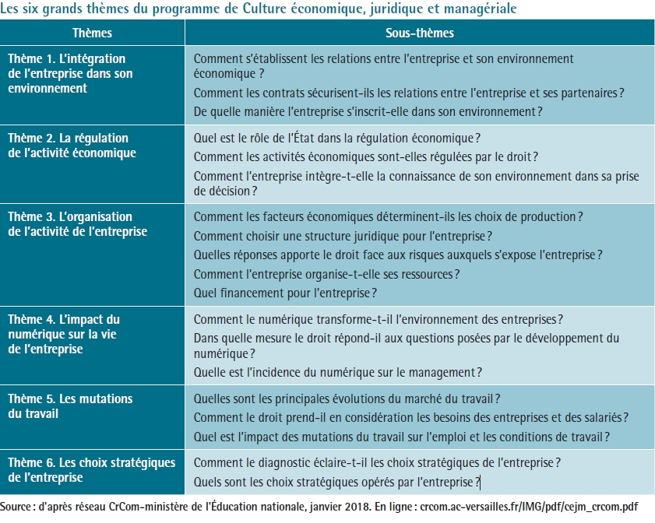

Slide 5
CEJM​
Quelle épreuve?
Écrite
4 h
Coefficient 3

